Slide 1
Écrivez une phrase qui parle de l’intrigue de Le fantôme de l’opéra en utilisant une forme du mot “tout”.

Slide 2
Bonjour!
vendredi, le quinze novembre

Slide 3
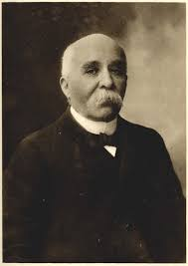
Avant de sa carrière politique, Georges Clemenceau était journaliste qui a fait des rapportages des États-Unis de l’impeachment et du procès d’Andrew Johnson

Slide 4
les devoirs

Slide 5
Lisons!

Slide 6
Devoirs

Slide 7
Billet de sortie
Croyez-vous qu’il y a un vrai fantôme à l’opéra? Pourquoi?

